Slide 1
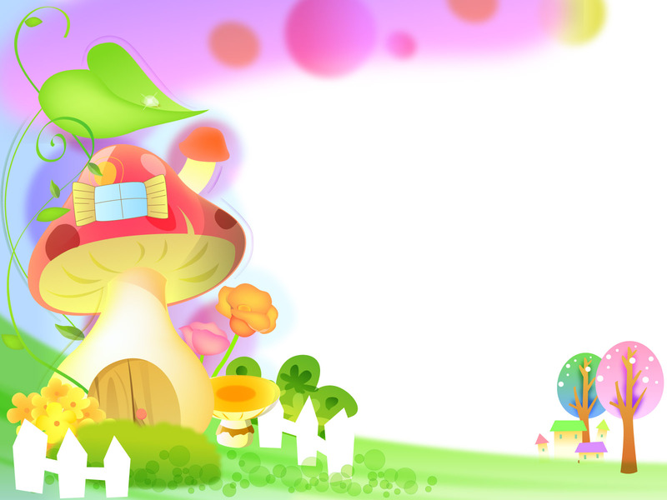
Здоровьесберегающие упражнения
на музыкальных занятиях
подготовила: муз. руководитель МБДОУ№74 «Одуванчик»
Сабурова Мария Сергеевна
2019 г.

Slide 3
На музыкальных занятиях используются следующие виды оздоровления:
Валеологические песенки-распевки
Пальчиковая гимнастика
Игровой массаж
Дыхательная гимнастика
Артикуляционная гимнастика
Фонопедические упражнения

Slide 4
Валеологические песенки-распевки
подготавливают голосовые связки к пению
развивают звуковысотный и ритмический слух
Несложные тексты, мелодия, состоящая из звуков мажорной гаммы поднимают настроение

Slide 5
Валеологическая песенка-распевка
Доброе утро!
Доброе утро! разводят руки в стороны и слегка
Улыбнись скорее! кланяются друг другу
И сегодня весь день хлопают в ладоши
Будет веселее. хлопают в ладоши
Мы погладим лобик, выполняют движения по тексту
Носик
И щечки.
Буде мы красивыми, поднимают ручки вверх, выполняя «фонарики»
Как в саду цветочки!
Разатрем ладошки движения по тексту
Сильнее, сильнее!
А теперь похлопаем
Смелее, смелее!
Ушки мы теперь потрем
И здоровье сбережем.
Улыбнемся снова,
Будьте все здоровы!

Slide 6
стимулирует действие речевых зон коры головного мозга
формирует ассоциативно-образное мышление
облегчает будущим школьникам усвоение навыков письма
совершенствует внимание и память
Пальчиковая гимнастика

Slide 7
Тр-р-р- машины загудели, « Заводят мотор» руками
Вж-ж-ж-колеса засвистели!
Отойди в сторонку, Грозят пальцем
На площадке гонки!
Обгоняет всех лисица Пальчиком правой руки бегают» по левой руке.
На машинке голубой,
А за нею кукла мчится. Пальчиками левой руки» бегают» по правой руке.
Машет зрителям рукой.
Мишка в красном колпачке Стучат кулачком о кулачок.
Едет на грузовичке.
Зайка тоже очень рад: Одновременно пальчиками левой и правой руки бегают по левой и пр.руке
Дали зайке самокат.
Вот и финиш. Стоп. Руки скрестили на груди, похлопали ладошками по плечам.
Ура! Руки вверх
Веселится детвора! Хлопают в ладоши.
Пальчиковая гимнастика
Веселится детвора

Slide 8
повышаются защитные свойства верхних дыхательных путей и всего организма
нормализуется вегето-сосудистый тонус
Нормализуется деятельность вестибулярного аппарата и эндокринных желез
Частота заболеваний верхних дыхательных путей снижается
Игровой массаж

Slide 9
Дождь! Дождь! Надо нам«Бегают» пальчикамипо лицу
Расходиться по домам.
Гром! Гром, как из пушек. Барабанят пальчиками по
Нынче праздник у лягушек. лбу и щекам.
Град! Град! Сыплет град! Хлопают в ладоши.
Все под крышами сидят. Изображают руками «крышу»
Только мой братишка в луже Гладят себя по лицу
Ловит рыбу нам на ужин. Проводят большими пальцами по крыльям носа.
Мы капустку чистим, чистим, Гладят спину пальцами
мы капустку чистим, чистим вверх-вниз
Мы капустку рубим, рубим, стучат по спине
мы капустку рубим, рубим, ребрами ладоней.
Мы капустку давим, давим, нажимаем ладонью
мы капустку давим, давим с небольшим вращением
Мы капустку солим, солим, бегают пальчиками по спине
мы капустку солим, солим,
Сок капустный пьем, пьем. Гладят спину.
И здоровье бережем.
Игровой массаж
Дождь!
Капуста.

Slide 10
улучшает дренажную функцию бронхов
восстанавливает нарушенное носовое дыхание
положительно влияет на обменные процессы
Дыхательная гимнастика

Slide 11
Дыхательная гимнастика
Воздушный шар
Ладошки
Дети становятся в круг , держась за руки. На постепенном выдохе произносят звук «Ш», медленно расходятся(шар надувается), произносят звук «С», медленно сходятся в центр круга (шар сдувается)
Ладушки ладошки
Звонкие хлопошки
Мы ладошки все сжимаем,
Носом правильно вдыхаем.
Как ладошки разжимаем,
То свободно выдыхаем
Исходное положение: встать прямо, показать ладошки «зритетелю», при этом логти опустить, Сделать короткий, шумный, активный вдох носом и одновременно сжать кулачки. Руки неподвижны, сжимаются только ладошки. Причем все пальцы сжимаются одновременно и с силой. После активного вдоха выдох уходит свободно через нос или рот. В это время кулачки разжимаем.

Slide 12
Артикуляционная гимнастика
способствуют тренировке мышц речевого аппарата. В результате этой работы повышаются показатели уровня развития речи детей, певческих навыков, улучшается музыкальная память, внимание.

Slide 13
Артикуляционная гимнастика
Жаба квака
Жаба Квака с солнцем встала, потягиваются, руки в стороны
Сладко-сладко позевала. дети зевают
Травку сочную сжевала имитируют жевательные движения
Да водички поглотала. глотают
На кувшинку села,
Песенку запела:
"Ква-а-а-а! произносят звуки
Квэ-э-э-! отрывисто и громко
Ква-а-а-а!
Жизнь у Кваки хороша!

Slide 14
развивают носовое, диафрагмально- брюшное дыхание
стимулируют деятельность головного мозга
стимулируют гортанно-глоточный аппарат
Фонопедические упражнения

Slide 15
Фонопедические упражнения
Вопрос - ответ
Звук “А-а” массирует глотку, гортань, щитовидную железу;
Звук “О - о” оздоравливает среднюю часть груди;
Звуки “О - И - О - И” массирует сердце;
Звук “А-У-Э-И” помогает всему организму в целом.
Кричу в лесу:
-А-а-а-у-у-у! Переход от звука (а) внизу.
А мне в ответ: к звуку (у) вверху.
— А-а-а-у-у-у!
Опять кричу:
— А-а-а-у-у-у!
А мне в ответ:
— А-а-а-у-у-у!
Постепенно «Ау» заменить следующими последовательностями: «У-у», «У-о», «О-а»,»А-э», «Э-ы».

Slide 16


